Slide 1
مرحبا بكم اعزائي طلاب الصف الثاني .

Slide 2
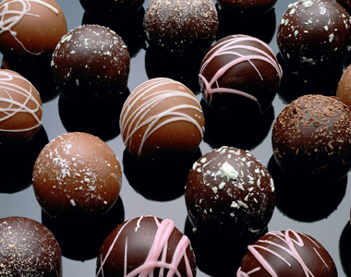
هيا بنا لنتعرف على صفات هذه المواد

Slide 3
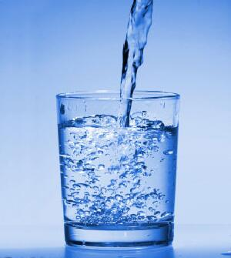
صفات المواد ؟

Slide 4
والان لنقارن بين صفات الشوكولاطة والماء

Slide 5
هل عرفتم الفرق الرئيسي بين الشوكولاطة والماء ؟

Slide 6
موضوعنا اليوم
*
المواد الصلبة والسائلة

Slide 7
والان لنتوجه الى الكتاب صفحة 130

Slide 8
والان لنقوم بتصنيف المواد التالية حسب حالتها
ضعوا اشارة ( * ) عند حالة المادة الملائمة ؟
المادة | صلبة | سائلة

Slide 9
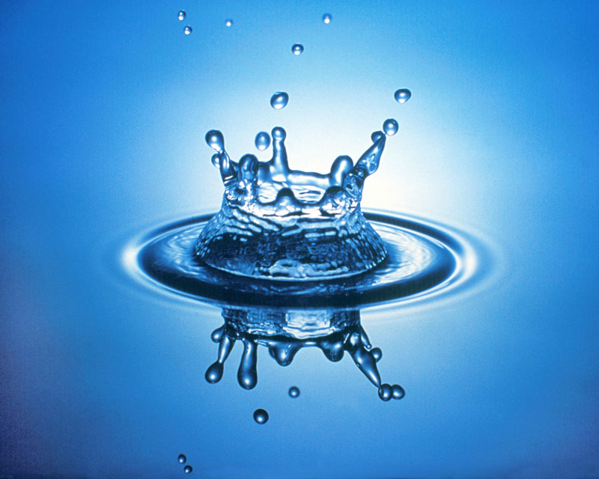
اعط امثلة لمواد سائلة

Slide 10
اعط امثلة لمواد صلبة

Slide 11
هنالك مواد شكلها ثابت وهناك مواد لا يوجد لها شكل ثابت

Slide 12
والان لنتوجه الى موقع افاق لنعرف أي المواد لها شكل ثابت وايها لا يوجد لها شكل ثابت
ملاحظة :اضغط على الغيمة للتوجه الى موقع افاق

Slide 13
والان هل عرفتم أي المواد يوجد لها شكل ثابت وايها لايوجد لها شكل ثابت

Slide 14
سنفحص لأي مواد يوجد شكل
ثابت ولأي مواد لا يوجد شكل
ثابت عند نقلها من وعاء لآخر
ونحدد حالة المادة

Slide 15
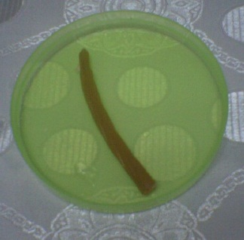
المادة : الشمع اكتب حالتها : .
ننقل المادة من وعاء لآخر

Slide 16
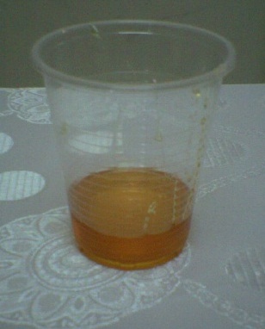
اكتب حالتها :
ننقل المادة من وعاء لآخر

Slide 17
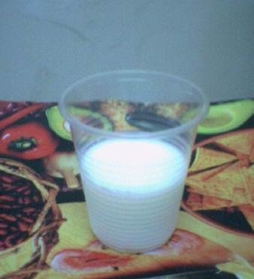
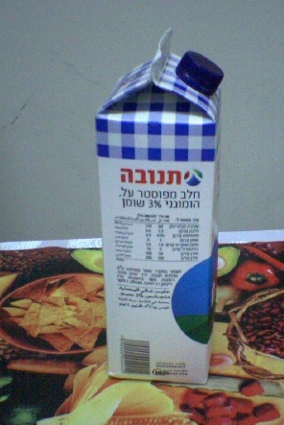
اكتب حالتها :
ننقل المادة من وعاء لآخر

Slide 18
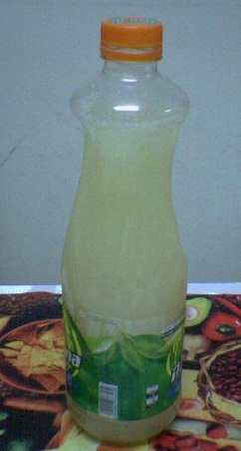
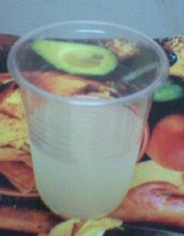
اكتب حالتها :
ننقل المادة من وعاء لآخر

Slide 19
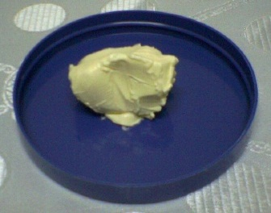
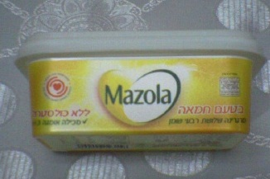
اكتب حالتها :
ننقل المادة من وعاء لآخر

Slide 20
اكملوا النتائج في الجدول حسب المواد التي شاهدتوها في الشرائح السابقة :
اسم المادة | لها شكل ثابت | لا يوجد لها شكل ثابت

Slide 21
*) المواد التي يبقى شكلها ثابت عند نقلها
من وعاء لآخر هذه مواد في حالة الصلابة .
*) المواد التي لا يوجد لها شكل ثابت وشكلها
يصبح مثل شكل الوعاء عند نقلها من وعاء لآخر
هذه المواد في حالة السيولة .

Slide 22
https://docs.google.com/forms/d/14zSmCTRTjuS-x1eV7lgegm5OqnBExoN3FxZVd-1IW9Y/viewform ارتداد ذاتي

